Slide 1


DIALOG I LEDERGRUPPEN

Slide 2
FORMÅL MED PROCESSEN
Refleksion
Individuel refleksion over pejlemærke
Dialog
Dialog i grupper eller hele lederteamet omkring fælles forståelse og arbejde med pejlemærket
Opsamling
Fælles opsamling - enten
A: Handleplan
B: Formulering af fælles forståelse
At skabe fælles refleksion og dialog i ledergruppen om, hvordan AAU’s ledelsesgrundlag kan forstås og omsættes i den lokale kontekst
Målet er at styrke fælles forståelse og inspirere til videre arbejde med ledelsesgrundlaget
Notes:
Tilpas visualisering af processen alt efter, hvilken af de 2 opsamlingsprocesser, der vælges.

Slide 3

FORMÅL MED LEDELSESGRUNDLAGET
Styrke ledelse som faglighed
Inspirere til dialog, refleksion og læring
Skabe et fælles sprog, der gør ledelse tydelig, attraktivt og værdiskabende
Udvikle fællesskaber på tværs af AAU, hvor vi deler principper, retning og ambitioner
Lykkes med ledelse i fællesskab
Notes:
Punkterne er taget fra teksten ”Et fælles ledelsesgrundlag”.

Slide 4
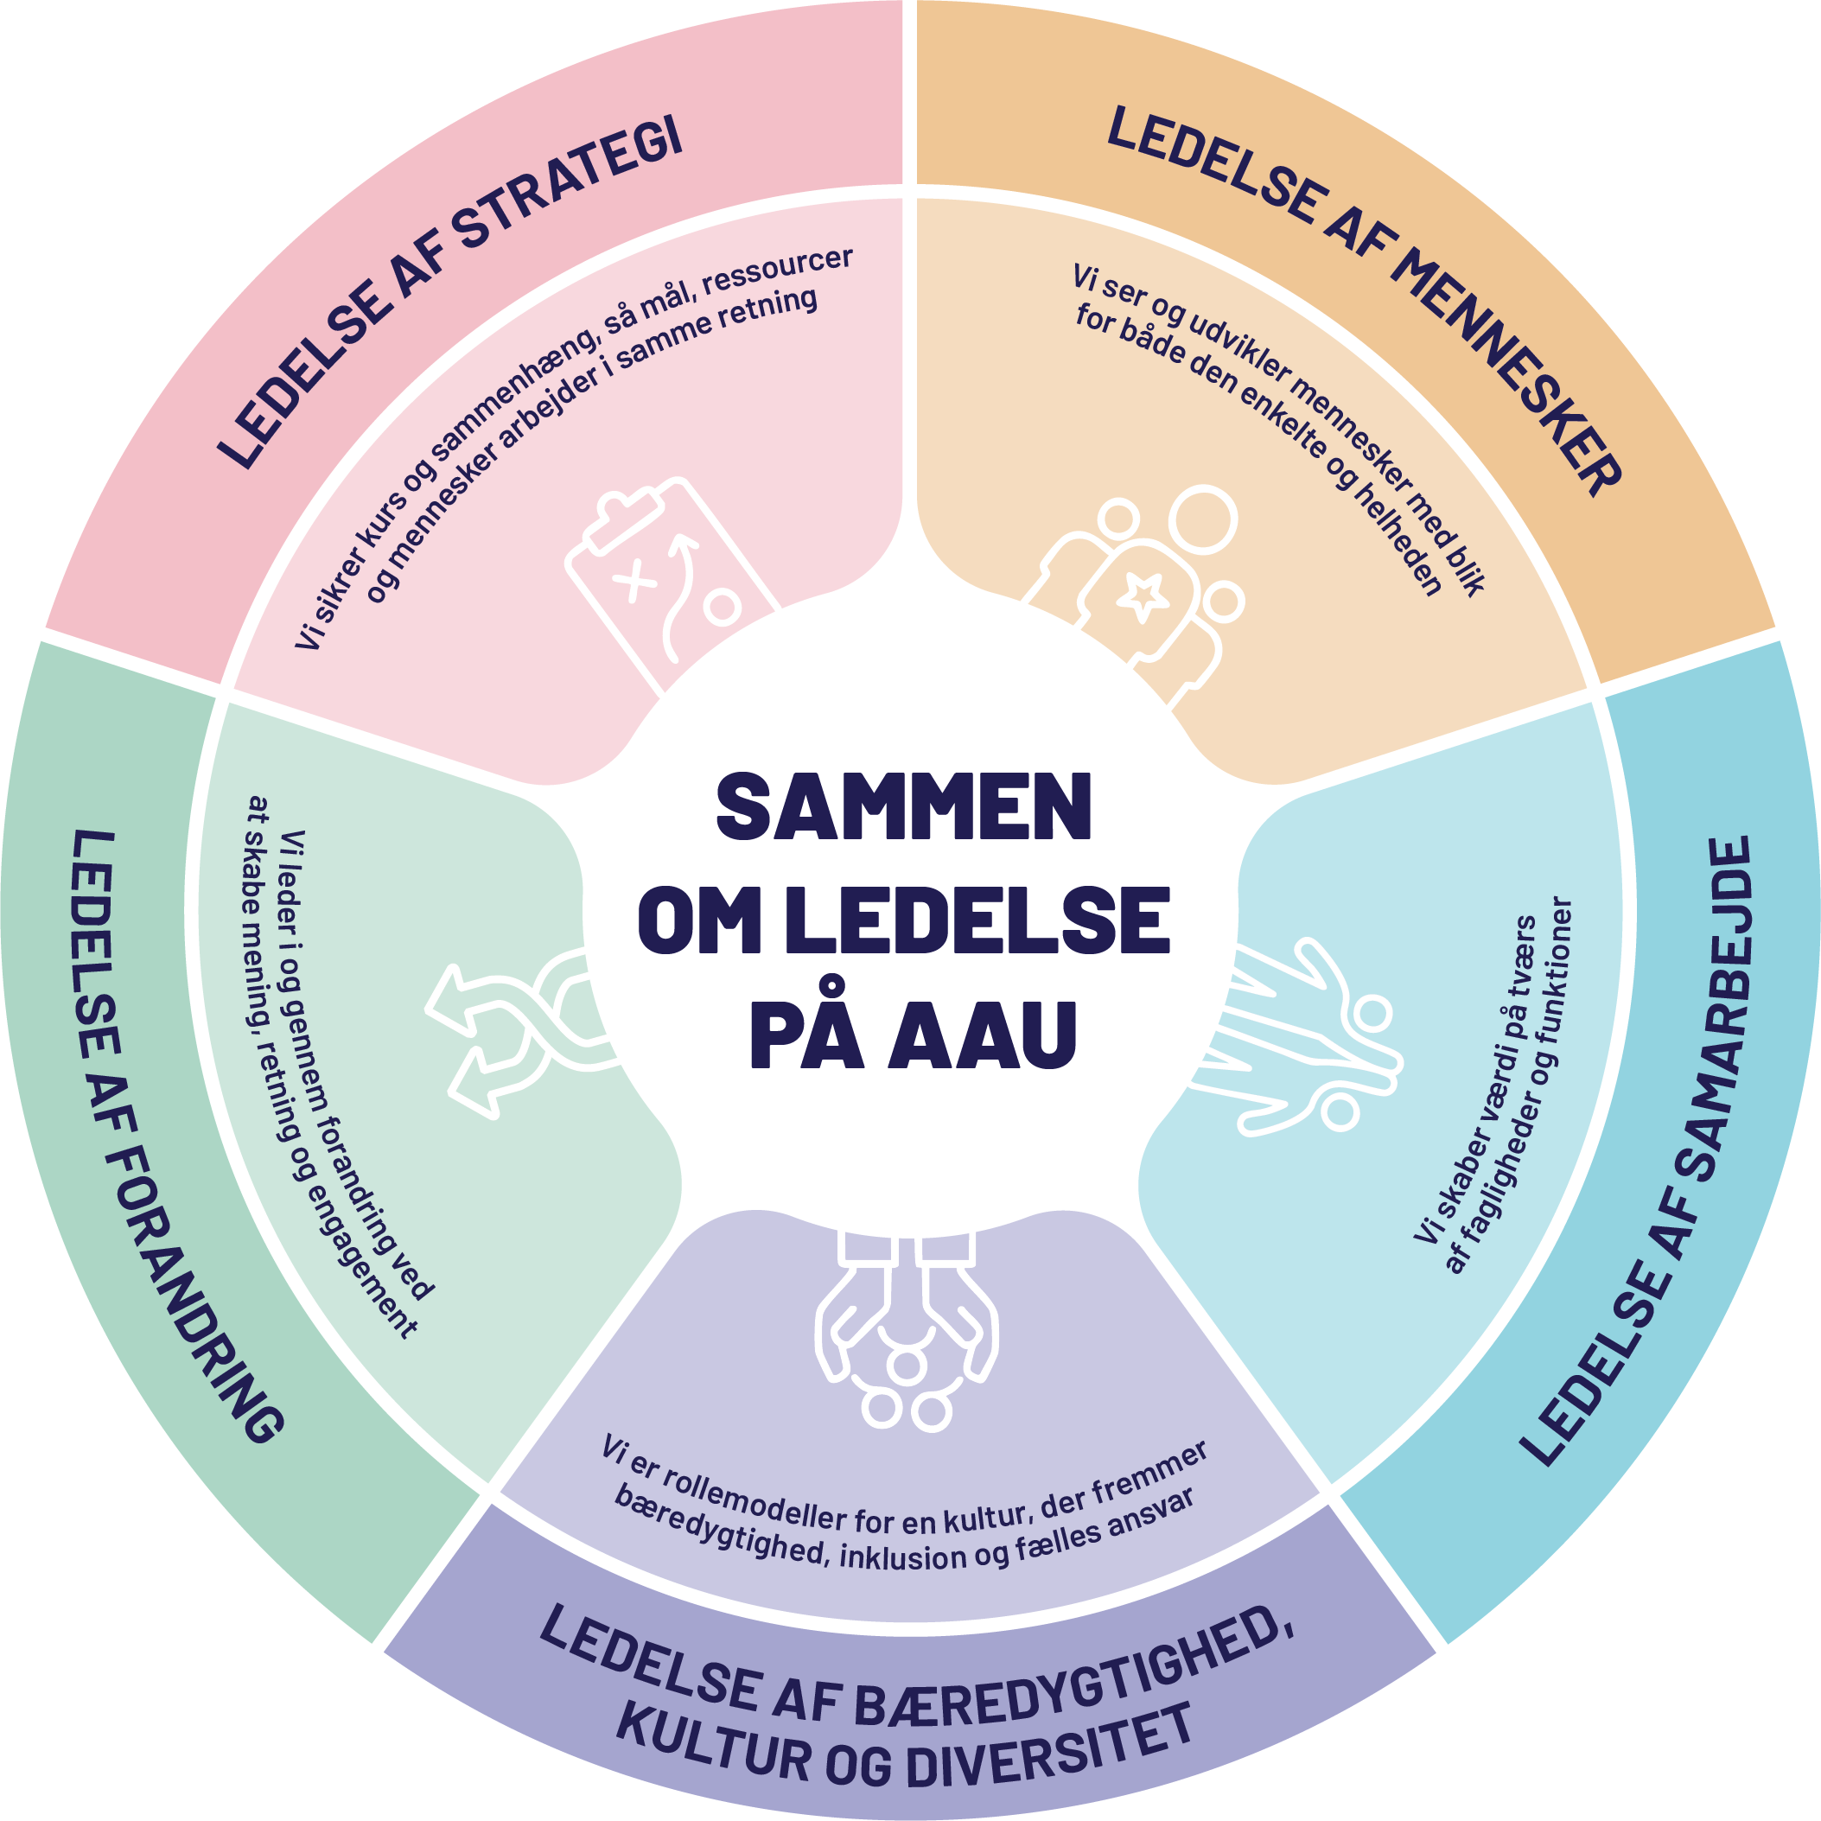
Notes:
Ledelsesgrundlaget består af 5 pejlemærker inden for hvert sit ledelsesmæssige tema:
Ledelse af mennesker
Ledelse af samarbejde
Ledelse af bæredygtighed, kultur og diversitet (dette pejlemærke og fokus er nyt ift. det tidligere ledelsesgrundlag)
Ledelse af forandring
Ledelse af strategi

Slide 5
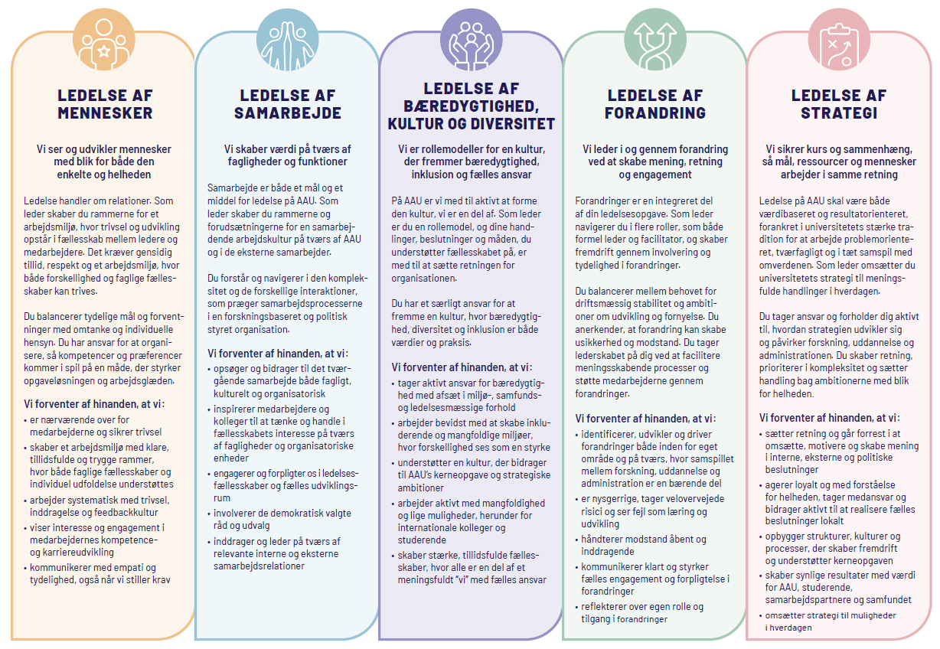
Notes:
Til hvert pejlemærke er formuleret forventninger til hinanden som ledere på AAU, som både den enkelte leder og ledergruppe skal arbejde med i sin ledelse. I processen i dag tager vi udgangspunkt i pejlemærker XX.
Rammesæt kort valget af pejlemærke, der skal arbejdes med, inden at processen går i gang, og lederne selv læser ind i pejlemærket.
(Som facilitator definerer du de 1-2 pejlemærker, ledergruppen skal arbejde med i processen. For at arbejde med de resterende pejlemærker gentages processen igen på kommende ledermøder. Processens forslag til tidsramme er lavet ud fra, at der arbejdes med maks 2 pejlemærker)

Slide 6


INDIVIDUEL REFLEKSION
Læs det/de udvalgte pejlemærker igennem og reflektér individuelt over følgende spørgsmål:
Hvad betyder dette pejlemærke for mig som leder?
Hvordan ser jeg det allerede i vores praksis?
Hvor ser jeg potentiale for udvikling?
Notér dine refleksioner.
5 MIN
Notes:
Sæt refleksionen i gang og hold øje med tidsrammen. Det er vigtigt at den individuelle refleksion foregår i stilhed, at alle får mulighed for at danne sig egne refleksioner, inden en fælles drøftelse sættes i gang. På denne måde har I det bedste afsæt for, at alle bidrager og bliver hørt ind i processen.

Slide 7



DIALOG I GRUPPER/ HELE LEDERTEAMET
Del evt. ledergruppen op i mindre grupper (3-5 personer)
Del jeres individuelle refleksioner og drøft:
Hvilke fælles forståelser har vi?
Hvor er vi forskellige?
Hvad betyder pejlemærket i vores lokale kontekst?
Spørgsmål til gruppen:
Hvordan arbejder vi allerede med pejlemærket?
Hvordan kan vi som ledergruppe arbejde med dette pejlemærke?
Hvilke konkrete handlinger eller tiltag kan vi tage?
25 MIN
Notes:
Er I mere end 5 ledere i ledergruppen anbefales det, at dele ledergruppen i mindre grupper, som deler refleksionerne, inden der laves en fælles opsamling i næste processtep. Tilret overskriften i sliden efter, hvordan jeres proces kører.
Hold øje med at tidsrammen overholdes, og mind deltagerne om undervejs, at når ned til spørgsmålene i gruppen.

Slide 8

FÆLLES OPSAMLING: HANDLEPLAN
Hver gruppe deler 1-2 pointer eller forslag til konkrete handlinger
Fælles opsamling med udfyldelse af handleplan ud fra følgende spørgsmål:
Hvad vil vi konkret arbejde med?
Hvem er involveret/ansvarlig?
Hvornår skal det ske?
Hvordan arbejder vi med det?
Hvor i organisationen skal det ske?
Hvordan og hvornår følger vi op?
15 MIN
Notes:
Vælg en af de to processer til fælles opsamling (slide 8 eller 9), og brug kun den relevante slide.
Når grupperne har delt deres pointer og handlinger, styrer du som facilitator gruppen ind i en drøftelse af spørgsmålene i handleplanen, mens du eller en i gruppen sørger for at notere konkrete aftaler ned i handleplanen (se slide nederst under materialer).

Slide 9
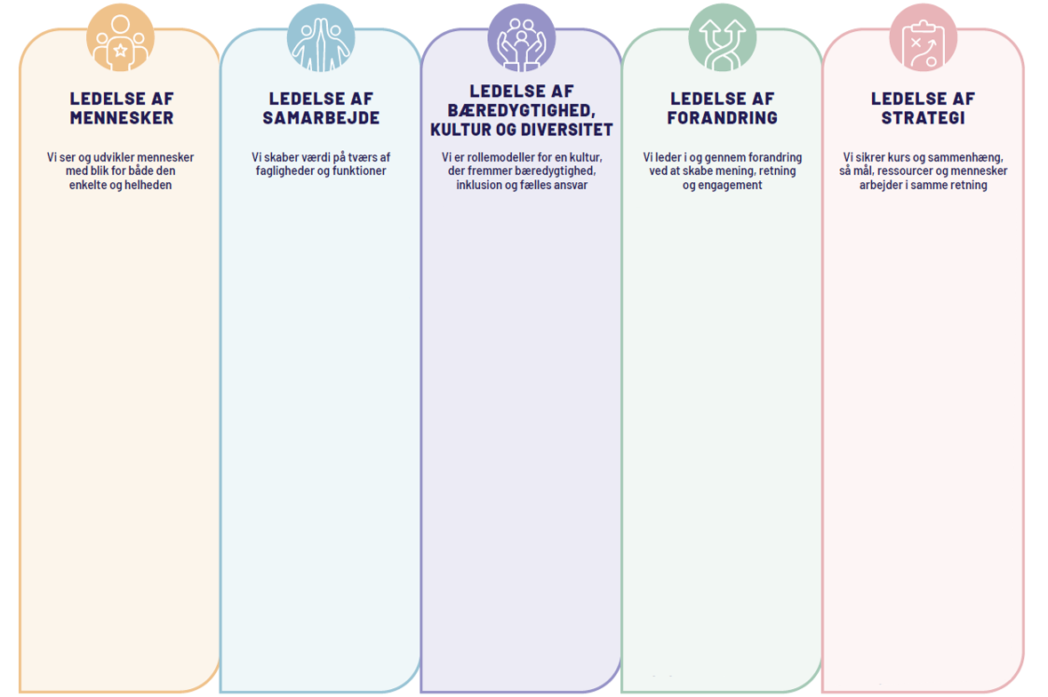
FÆLLES OPSAMLING JERES FORSTÅELSE AF LEDELSESGRUNDLAGET
Hver gruppe deler 1-2 pointer omkring forståelse af pejlemærket i jeres ledelseskontekst eller forslag til konkrete handlinger
I fællesskab noteres jeres omsætning af ledelsesgrundlaget i skabelonen
15 MIN
Notes:
Vælg en af de to processer til fælles opsamling (slide 8 eller 9), og brug kun den relevante slide.

Slide 10
NÆSTE SKRIDT
Notes:
Det her er første skridt i at omsætte ledelsesgrundlaget til jeres praksis. Ledergruppen tager dialogen med videre og bygger videre på den i kommende ledermøder.
Lav en opsamling på, hvad de næste skridt i ledergruppen er i arbejdet med ledelsesgrundlaget.

Slide 11
REFLEKSIONSARK TIL LEDELSESGRUNDLAGET
Notes:
Ark til print i A3 til individuel refleksion

Slide 12
HANDLEPLAN I ARBEJDET MED LEDELSESGRUNDLAGET
Hvad vil vi konkret arbejde med? | Hvem er involveret/ ansvarlig? | Hvornår skal det ske? | Hvordan arbejder vi med det? | Hvor i organisationen skal det ske? | Hvordan og hvornår følger vi op?
Notes:
Skabelon til opsamlingsproces A – udfyldes digitalt her eller i den aktive PDF, som findes på hjemmesiden med ledelsesgrundlaget.

Slide 13
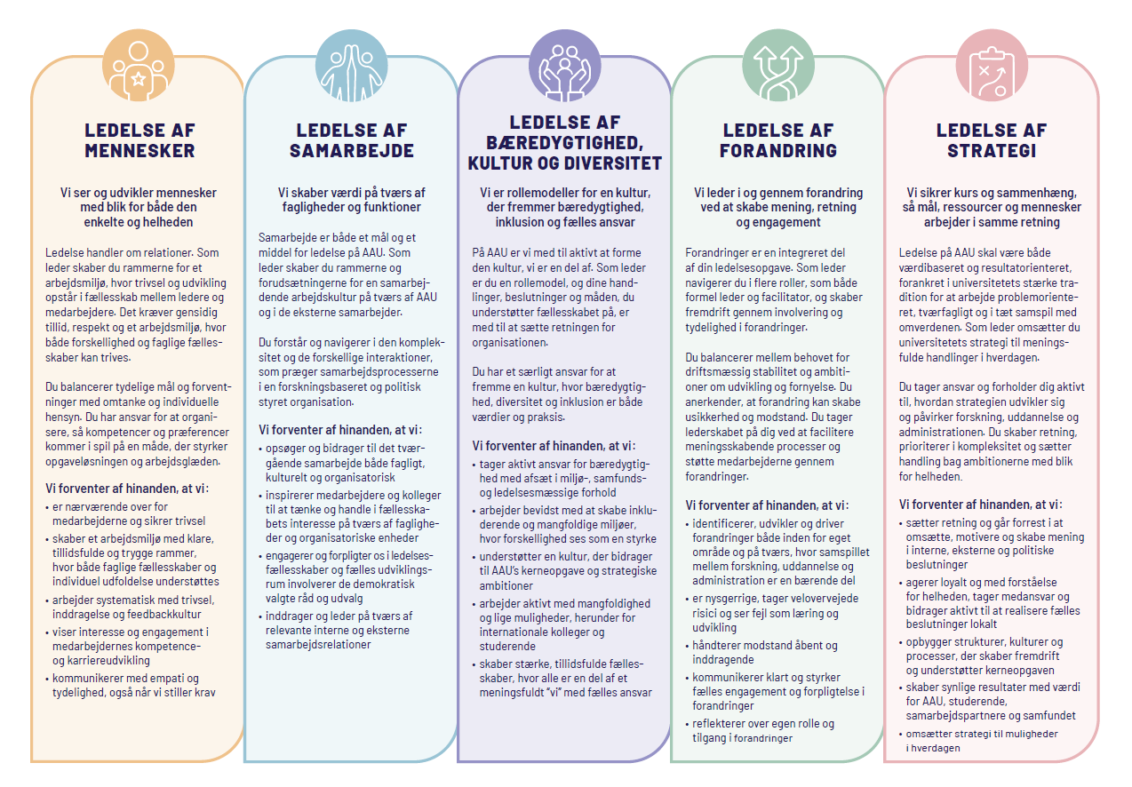
Noter her
Noter her
Noter her
Noter her
Noter her
Notes:
Skabelon til opsamlingsproces B – udfyldes digitalt her eller i den aktive PDF, som findes på hjemmesiden med ledelsesgrundlaget.

